Slide 1

CHUYÊN ĐỀ
KIỂM TRA ĐÁNH GIÁ THEO CHUẨN ĐẦU RA
Vinh, tháng 10 năm 2024

Slide 2
PHƯƠNG PHÁP ĐÁNH GIÁ
Quan sát
Vấn đáp
Sản phẩm học tập (Dự án, Thí nghiệm, Tiểu luận,…)
Trắc nghiệm
Hồ sơ học tập
Tự luận

Slide 3
CÔNG CỤ ĐÁNH GIÁ
- Câu hỏi trắc nghiệm.
- Câu hỏi, bài tập tự luận
- Câu hỏi vấn đáp
- Bảng kiểm
- Rubric (Tiêu chí đánh giá)
- …….

Slide 4
ĐÁNH GIÁ THEO CHUẨN ĐẦU RA
Bài đánh giá được thiết kế để đánh giá 1 hoặc 1 số CLO; mỗi CLO có thể được đánh giá bằng nhiều bài đánh giá
Xây dựng PP ĐG và công cụ ĐG phù hợp cho từng CĐR (kiến thức, kĩ năng, thái độ) và phù hợp với từng học phần (lý thuyết, thực hành, đồ án, dự án).
Học tập trải nghiệm
Giải quyết vấn đề thực tiễn
Notes:
STEM là một xu hương mới trong giáo dục. Các hoạt động STEM sẽ khơi gợi sự hứng thú, đam mê học tập, Từ đó phát triển được phẩm chất và năng lực của HS. Các chủ đề STEM được tổ chức thông qua các phương pháp dạy học tích cực, đặc biệt là dạy học dự án. Với phương thức học thông qua trải nghiệm giúp HS vận dụng các kiến thức, kĩ năng đã học vào giải quyết các vấn đề thực tiễn một cách sáng tạo.

Slide 5
ĐÁNH GIÁ
Bài đánh giá được thiết kế để đánh giá 1 hoặc 1 số CLO; mỗi CLO có thể được đánh giá bằng nhiều bài đánh giá.
Xây dựng PP ĐG và công cụ ĐG phù hợp cho từng CĐR (kiến thức, kĩ năng, thái độ) và phù hợp với từng học phần (lý thuyết, thực hành, đồ án, dự án).
PP ĐG và công cụ ĐG được chỉ rõ trong đề cương học phần.

Slide 6
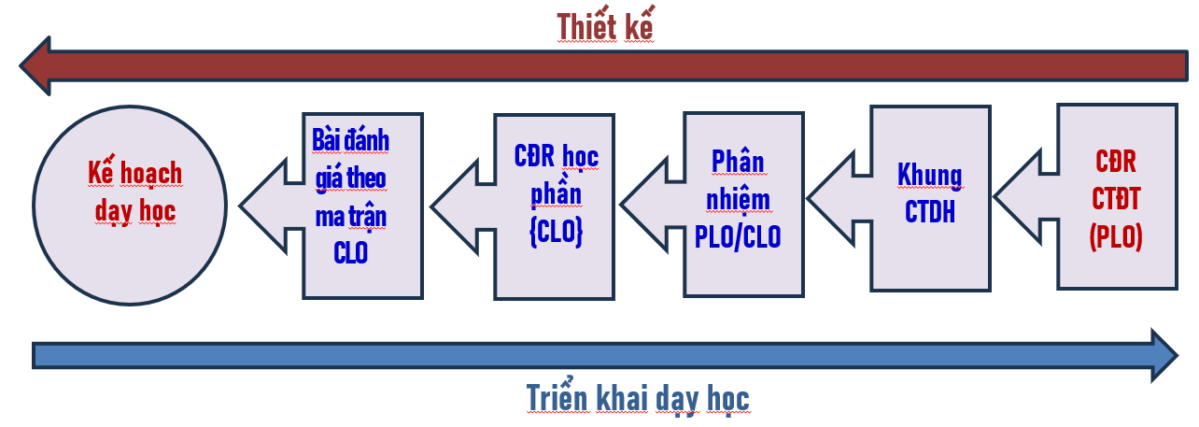

Slide 7
VÍ DỤ VỀ CÁC CÔNG CỤ ĐÁNH GIÁ
- Phân tích khung chương trình đào tạo, sự đóng góp của học phần cho CĐR của chương trình đào tạo (trọng số).
Xác định CĐR học phần.
Thiết kế các bài đánh giá theo nhóm các CĐR.
Xây dựng ma trận bài năng lực đánh giá: phương pháp, công cụ đánh giá.
Đo lường kết quả.
Phân tích kết quả đánh giá và cải tiến dạy học.

Slide 8
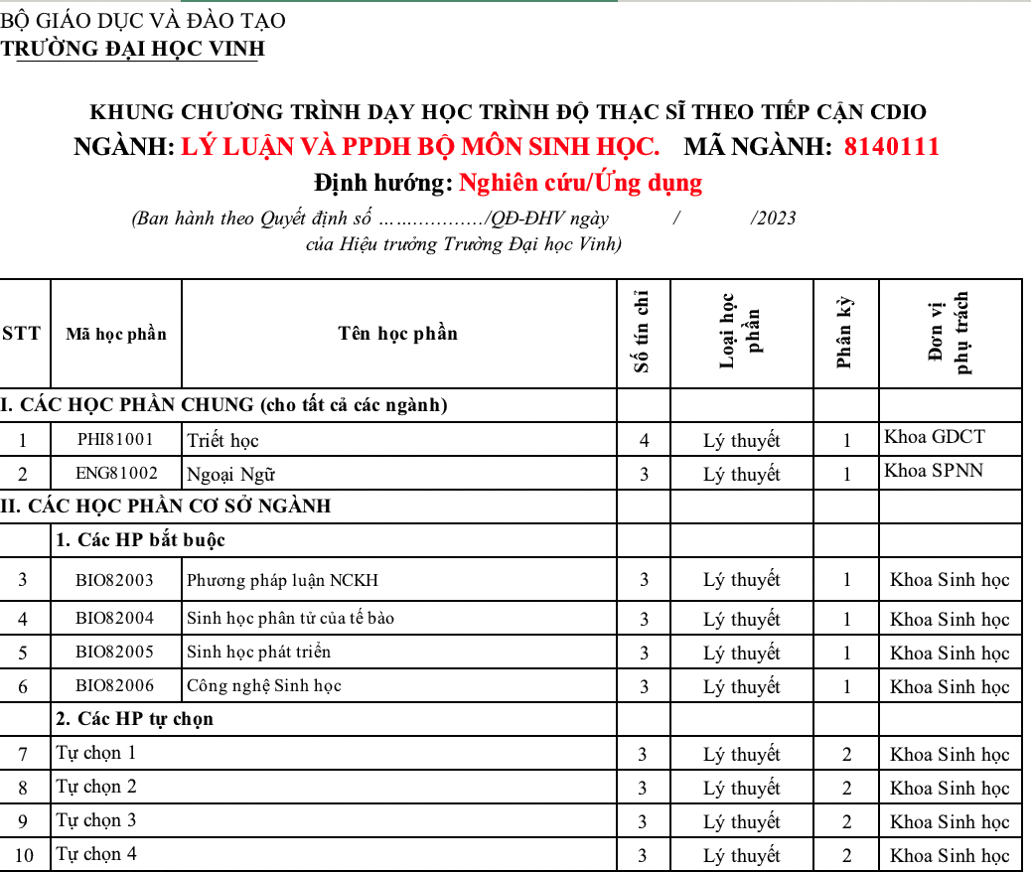
KHUNG CHƯƠNG TRÌNH ĐÀO TẠO

Slide 9
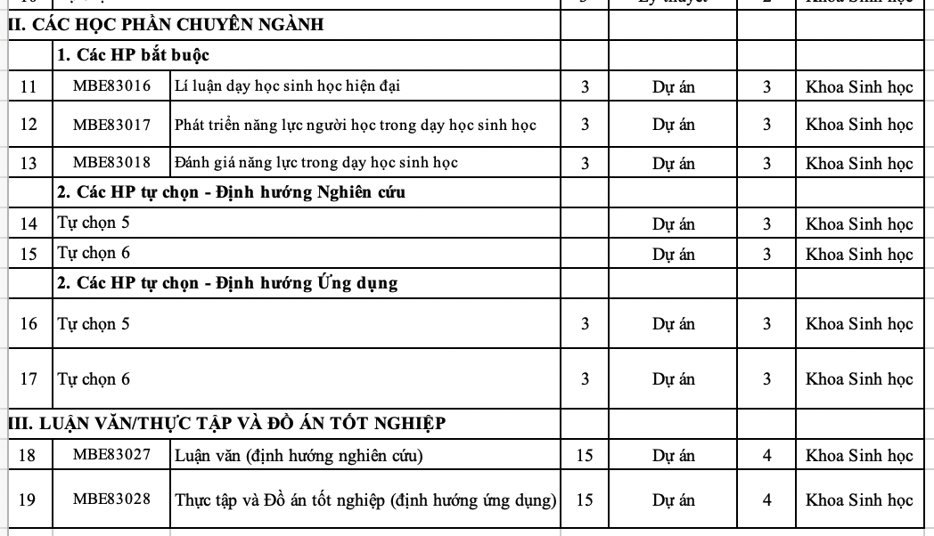
KHUNG CHƯƠNG TRÌNH ĐÀO TẠO

Slide 10
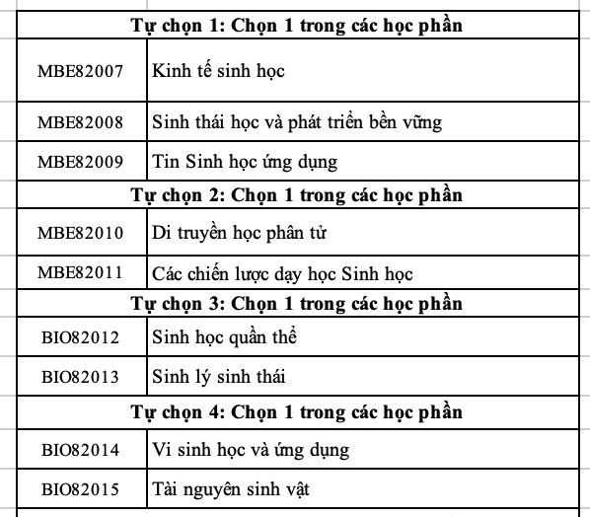
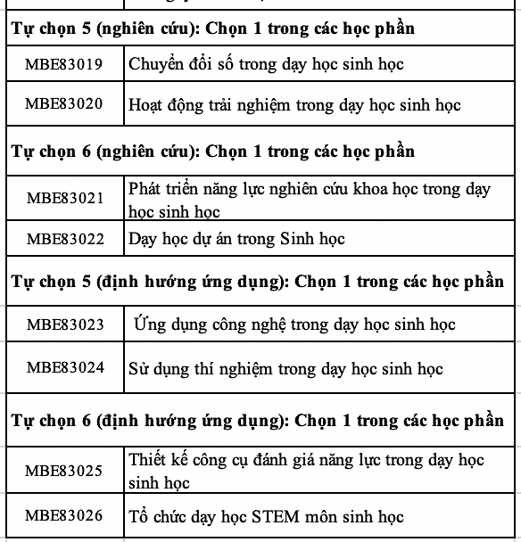
KHUNG CHƯƠNG TRÌNH ĐÀO TẠO

Slide 11
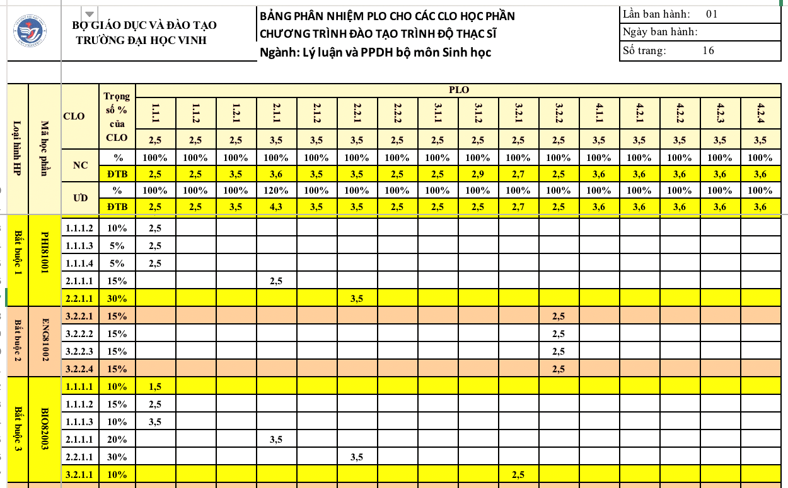
CHUẨN ĐẦU RA TRÌNH ĐỘ ThS NGÀNH LL&PPDH BỘ MÔN SINH HỌC

Slide 12

VÍ DỤ 1: HỌC PHẦN KẾT THÚC BẰNG THI TỰ LUẬN

Slide 13
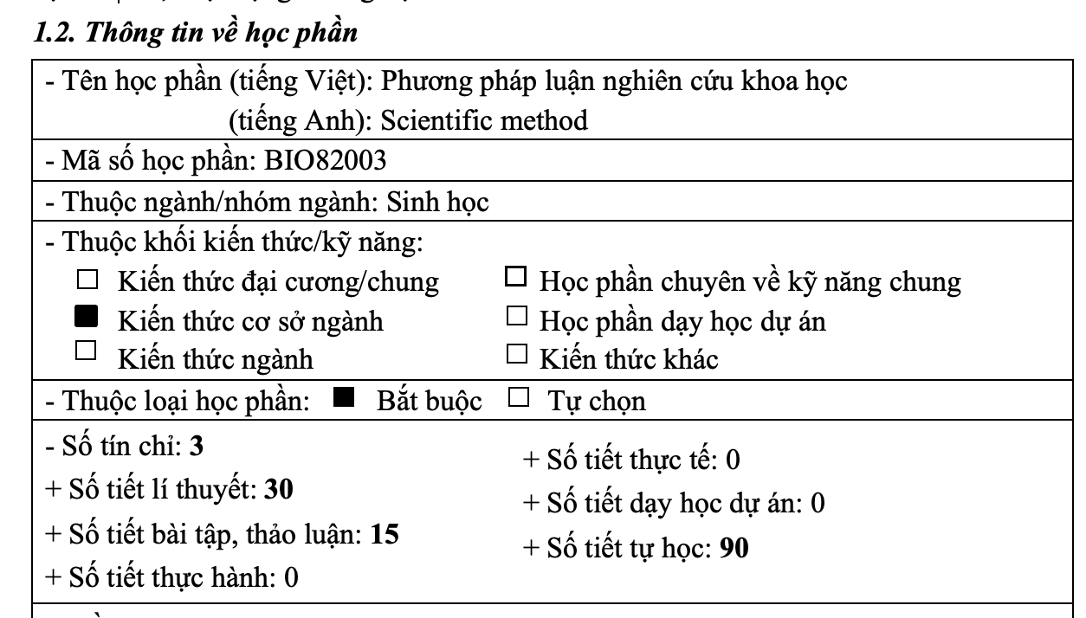
VÍ DỤ 1: HỌC PHẦN PPLNCKH (Thi tự luận)

Slide 14
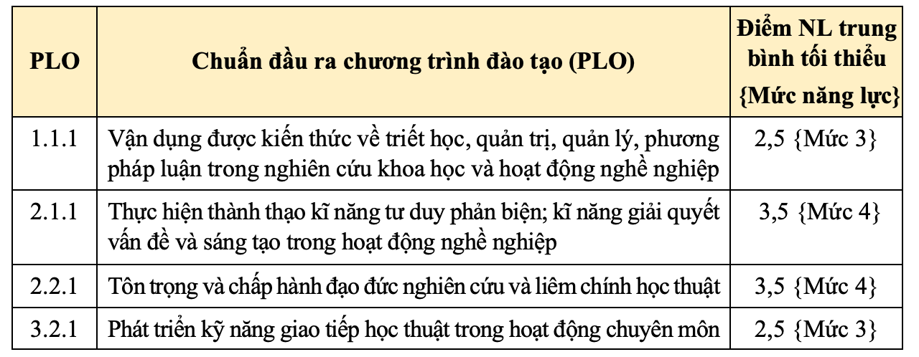
PHÂN NHIỆM PLO CỦA CTĐT CHO HỌC PHẦN

Slide 15
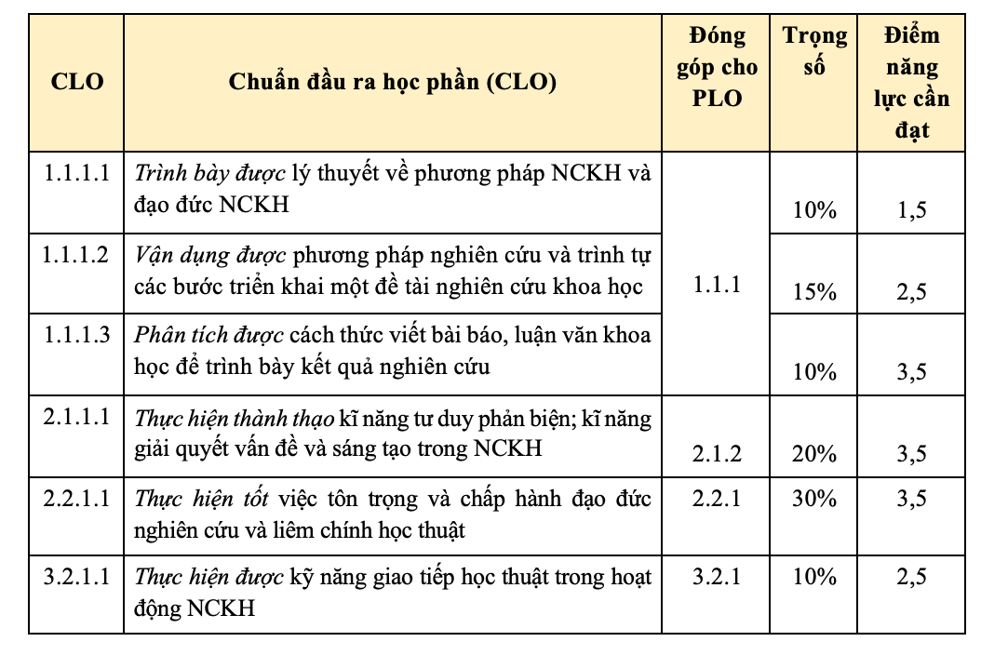
CHUẨN ĐẦU RA HỌC PHẦN CLO

Slide 16
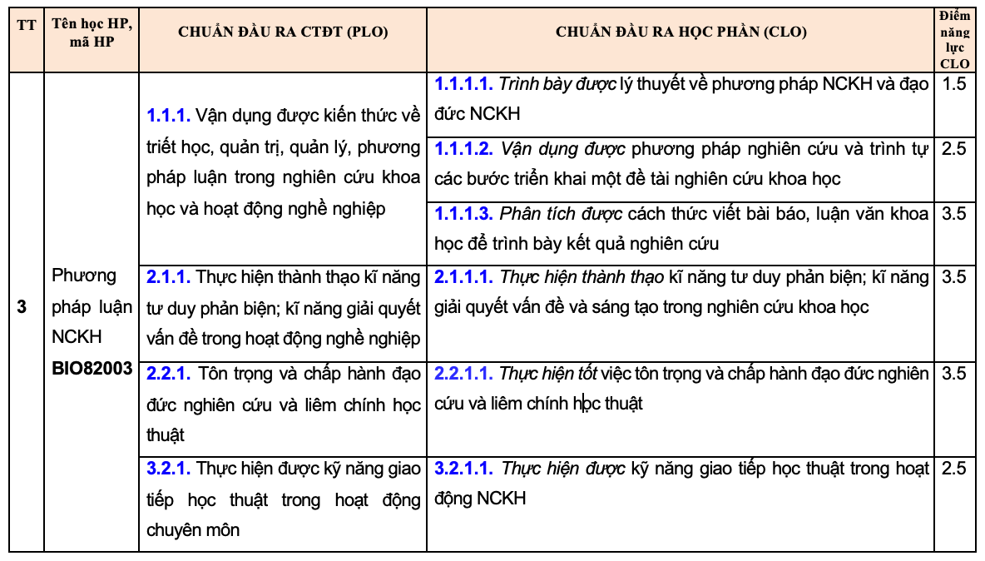
PHÂN NHIỆM CHUẨN ĐẦU RA HỌC PHẦN

Slide 17
MA TRẬN ĐÁNH GIÁ NĂNG LỰC CỦA HỌC PHẦN
Ma trận năng lực bài ĐG1
Ma trận năng lực bài ĐG2
Ma trận năng lực bài ĐG3
CLO.3.2.1.1
CLO.2.2.1.1
CLO.1.1.1.3
CLO.2.1.1.1
CLO.1.1.1.2
CLO 1.1.1.1

Slide 18
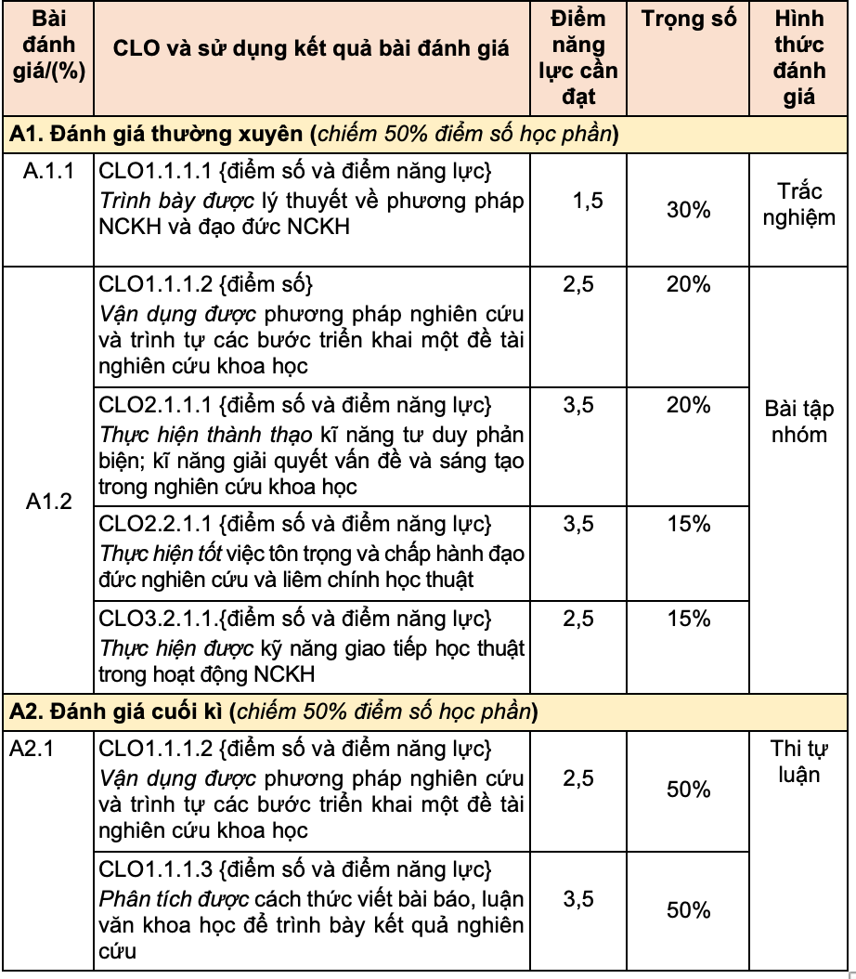
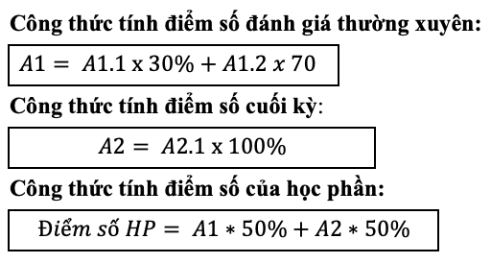

Slide 19
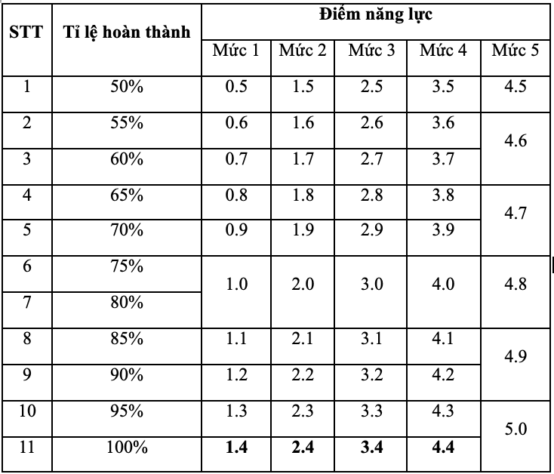
BẢNG QUY ĐỔI TỈ LỆ % HOÀN THÀNH VÀ MỨC NL

Slide 20
BÀI ĐÁNH GIÁ TNKQ
Bài thi trắc nghiệm có số câu hỏi được thiết kế tuỳ theo số tín chỉ của học phần: 2TC (40 câu), 3TC (50 câu); 4TC trở lên (60 câu).
CLO cần đạt đến mức năng lực nào thì bài ĐG được thiết kế ở mức NL đó. Bài ĐG có thể thiết kế một số câu tương ứng với mức NL thấp hơn mức NL cần đạt nhưng số câu hỏi ứng với mức NL cần đạt phải chiếm tối thiểu là 60%.

Slide 21
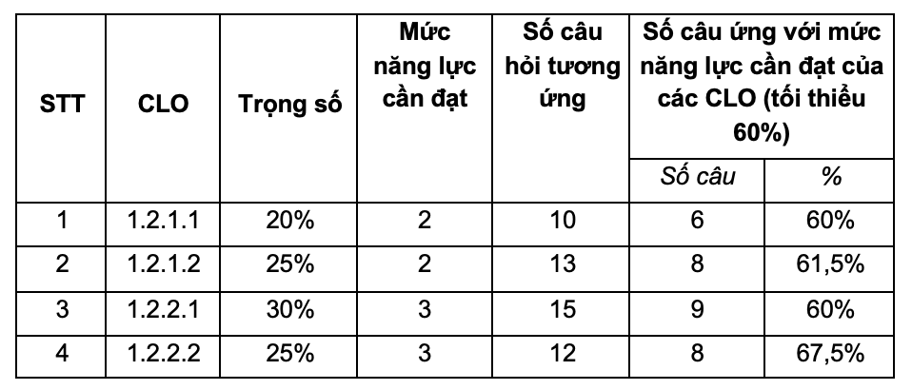
BÀI ĐÁNH GIÁ TNKQ
Số CH đánh giá 1 CLO nào đó bằng tổng số CH của đề thi nhân với trọng số % của CLO đó. Ví dụ:

Slide 22
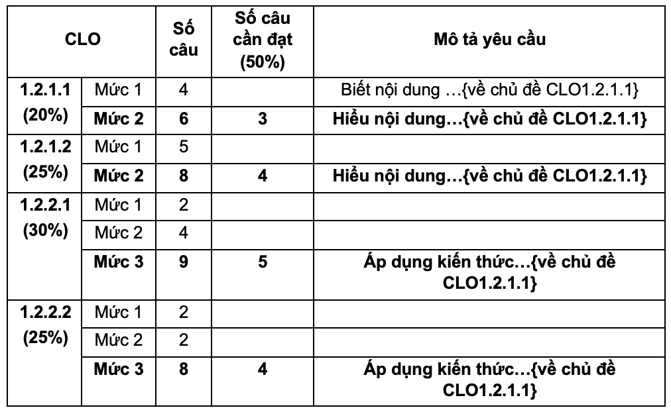
BÀI ĐÁNH GIÁ A1.1 TNKQ

Slide 23
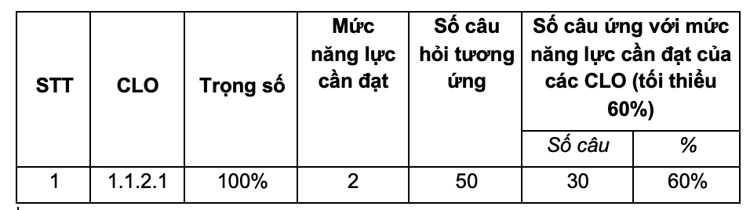
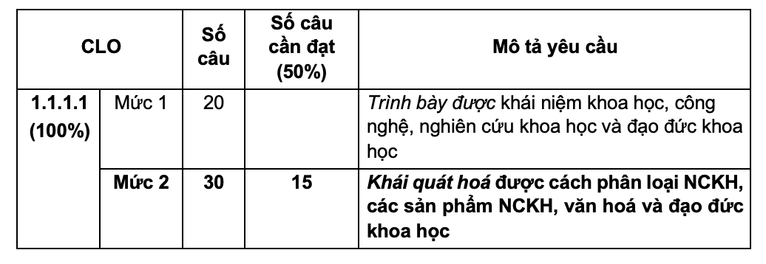
BÀI ĐÁNH GIÁ A1.1 CỦA HỌC PHẦN (TNKQ)
Ma trận đánh giá bài đánh giá A1.1 (CLO 1.1.1.1)

Slide 24
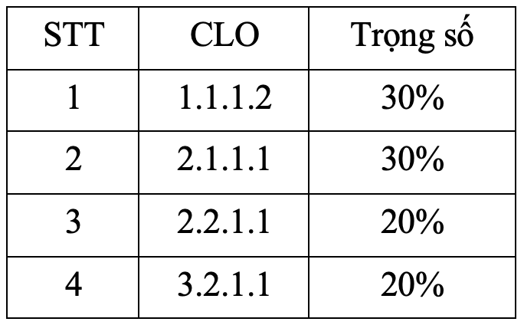
BÀI ĐÁNH GIÁ A1.2 CỦA HỌC PHẦN
Đánh giá bằng tiêu chí cho bài tập nhóm
Nội dung bài tập: Phân tích một đề cương (hoặc 01 đề tài/bài báo) minh họa, trên cơ sở đó, hãy lựa chọn 01 vấn đề nghiên cứu và xác định mục tiêu, các nhiệm vụ nghiên cứu cần đặt ra.
CLO 1.1.1.2 + CLO2.1.1.1 + CLO2.2.1.1 + CLO 3.2.1.1

Slide 25
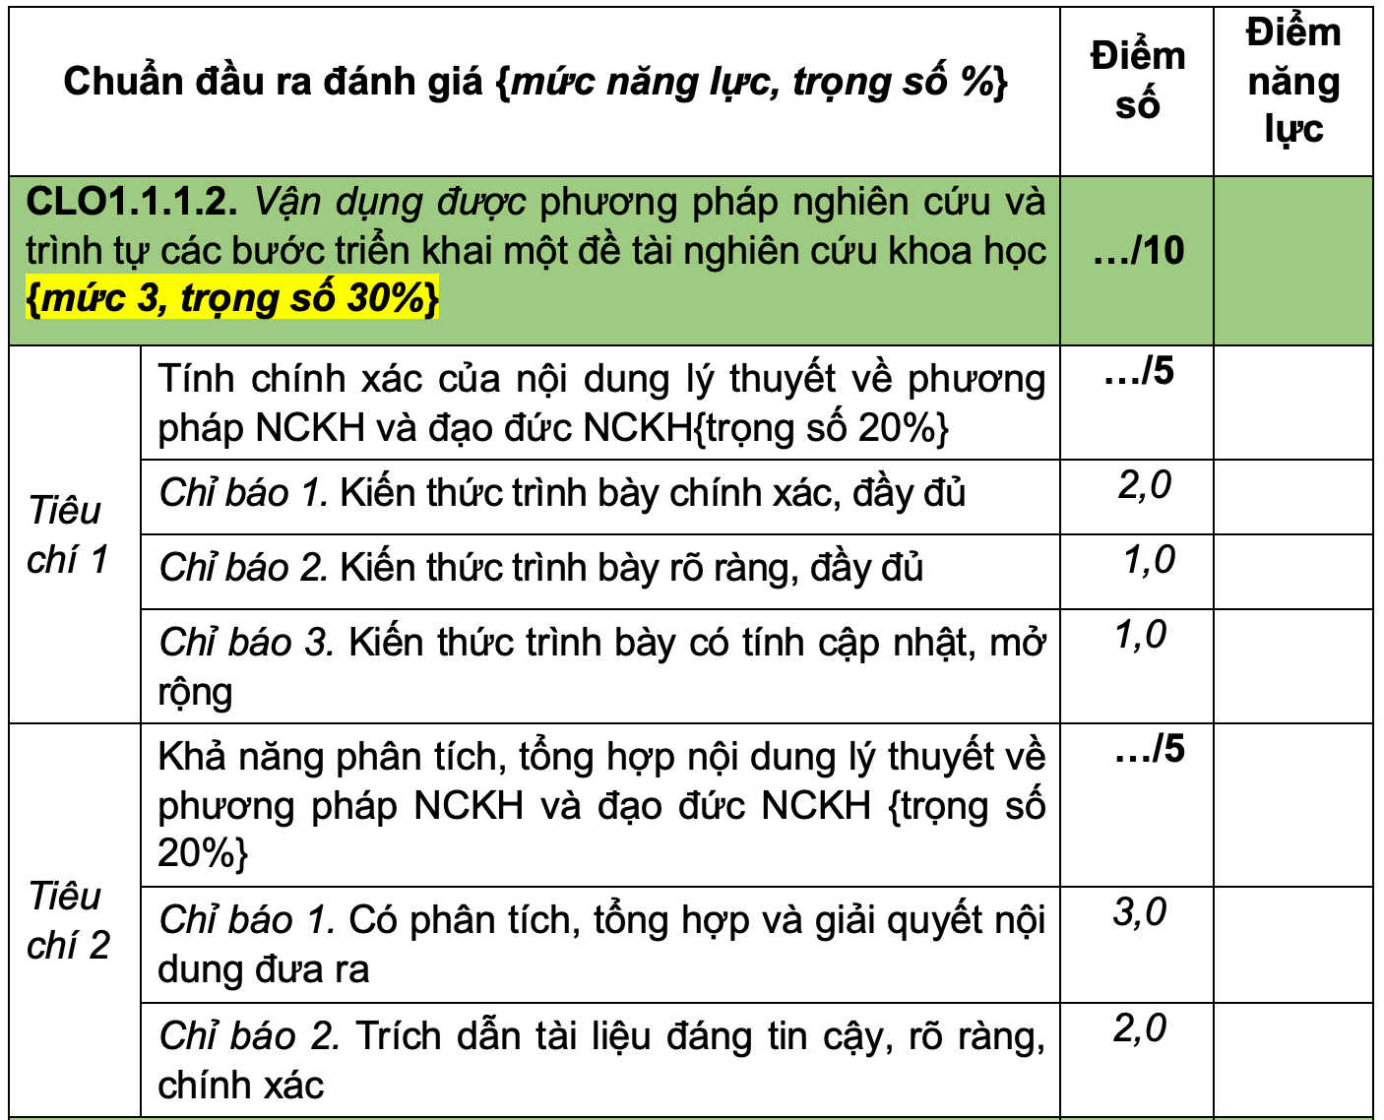
Tiêu chí đánh giá CLO 1.1.1.2 (Bài ĐG 1.2)

Slide 26
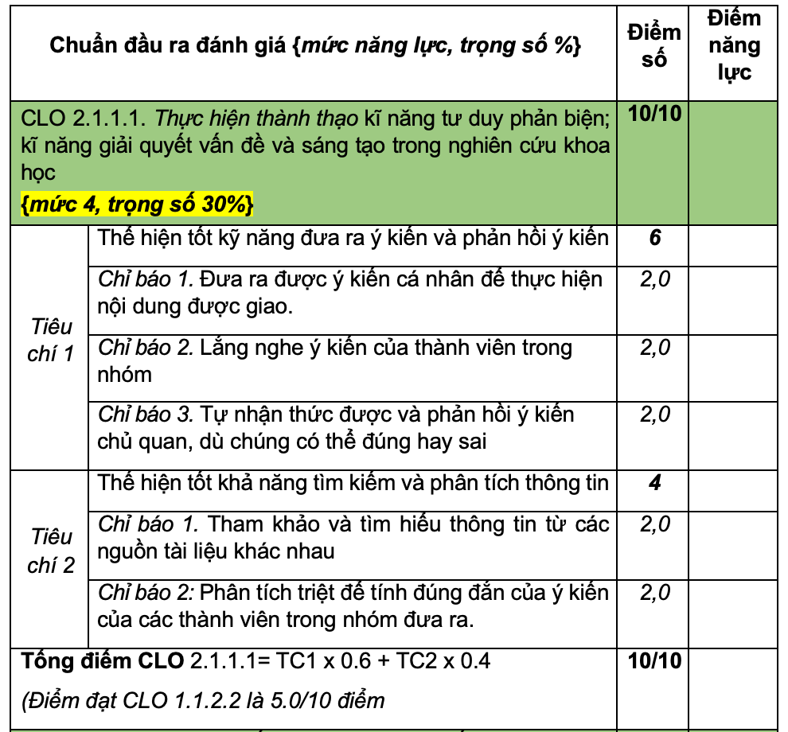
Tiêu chí đánh giá CLO 2.1.1.1 (Bài ĐG 1.2)

Slide 27
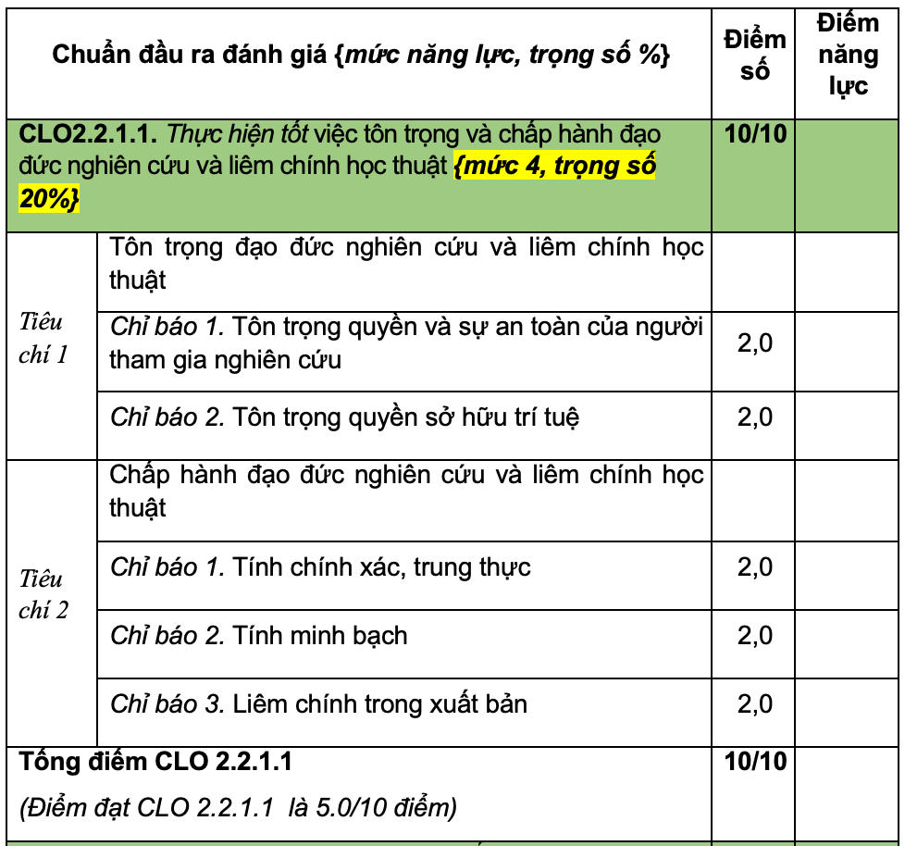
Tiêu chí đánh giá CLO 2.2.1.1 (Bài ĐG 1.2)

Slide 28
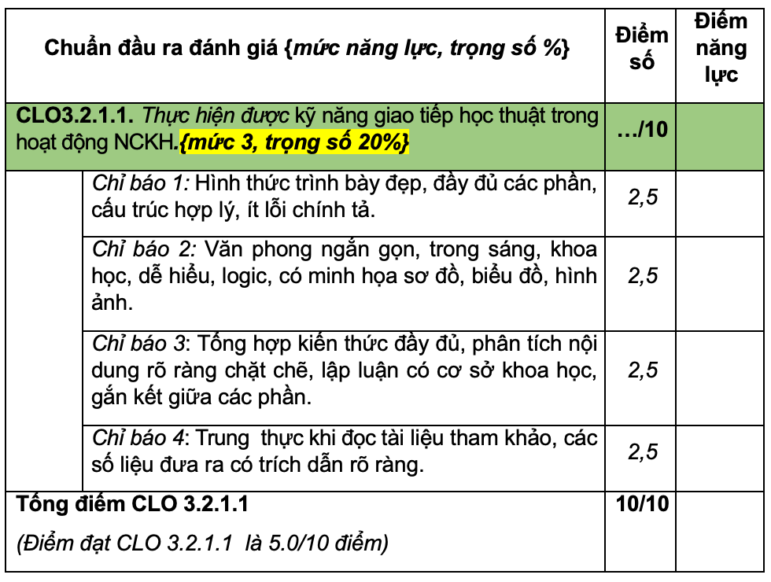
Tiêu chí đánh giá CLO 3.2.1.1 (Bài ĐG 1.2)

Slide 29
Ma trận bài thi tự luận
- Đề thi tự luận có thể thiết kế theo bộ các câu hỏi 5-5; 5-3-2; 2-2-2-2-2; hoặc 10 câu loại 1 điểm,... Việc thiết kế số câu hỏi do giảng viên quyết định và phải được công bố công khai theo ma trận đề thi ở đề cương này.
- CLO cần đạt đến mức năng lực nào thì từng câu hỏi trong bài thi tự luận được thiết kế đến mức năng lực đó.
- Phần nội dung ứng với mức năng lực cần đạt trong từng câu hỏi chiếm trọng số tối thiểu 60%.

Slide 30
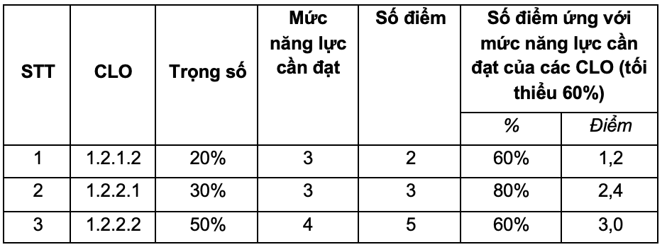
Ma trận bài thi tự luận
- Khuyến nghị mỗi câu hỏi chỉ nên giới hạn cho một CLO, có thể mỗi CLO được phân nhiệm cho một hoặc nhiều câu hỏi. Số câu hỏi nên căn cứ vào số CLO và trọng số của các CLO trong bài đánh giá. Nếu bài có nhiều CLO thì có thể thiết kế đề thi theo 5 câu 2 điểm; hoặc theo tổ hợp các câu 1 điểm và các câu 2, 3, 4, 5 điểm.

Slide 31
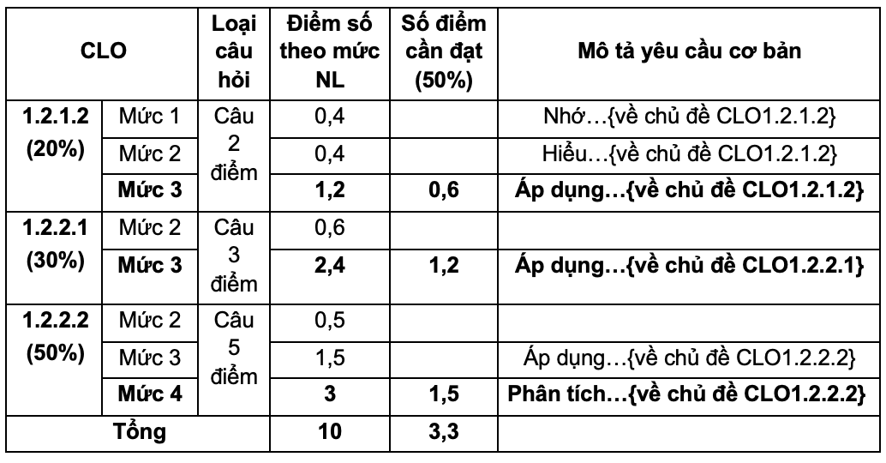
Ma trận bài thi tự luận

Slide 32
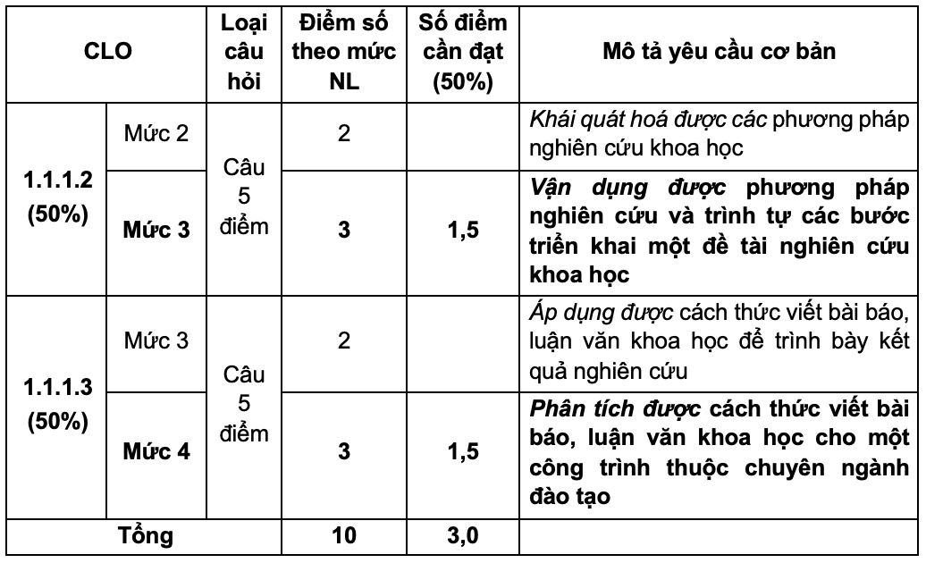
Ma trận bài thi tự luận A2.1 CỦA HỌC PHẦN

Slide 33
KẾT QUẢ THI HỌC PHẦN
 | HV1 | HV2 | HV3 | HV4 | HV5 | HV6 | HV7 | HV8
Điểm số | 9,4 | 9,1 | 9,1 | 8,9 | 9,1 | 9,1 | 8,7 | 9,5
Điểm năng lực CLO 1.1.1.2 cần đạt | 2,5 | 2,5 | 2,5 | 2,5 | 2,5 | 2,5 | 2,5 | 2,5
Điểm năng lực CLO 1.1.1.2 | 3,4 | 3,0 | 3,2 | 3,0 | 3,0 | 3,0 | 3,4 | 3,0
Điểm năng lực CLO 1.1.1.3 cần đạt | 3,5 | 3,5 | 3,5 | 3,5 | 3,5 | 3,5 | 3,5 | 3,5
Điểm năng lực CLO 1.1.1.3 | 4,3 | 4,1 | 4,0 | 4,1 | 4,2 | 4,1 | 3,7 | 4,4

Slide 34
KẾT QUẢ BÀI THI A2.1 HỌC PHẦN (TỰ LUẬN)

Slide 35

VÍ DỤ 2: HỌC PHẦN KẾT THÚC BẰNG TIỂU LUẬN

Slide 36
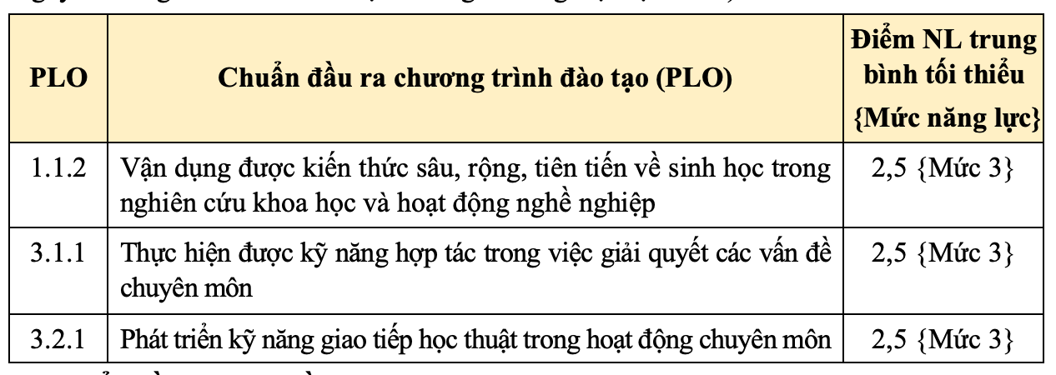
VÍ DỤ 2: HỌC PHẦN CÁC CHIẾN LƯỢC DHSH
PHÂN NHIỆM PLO CỦA CTĐT CHO HỌC PHẦN

Slide 37
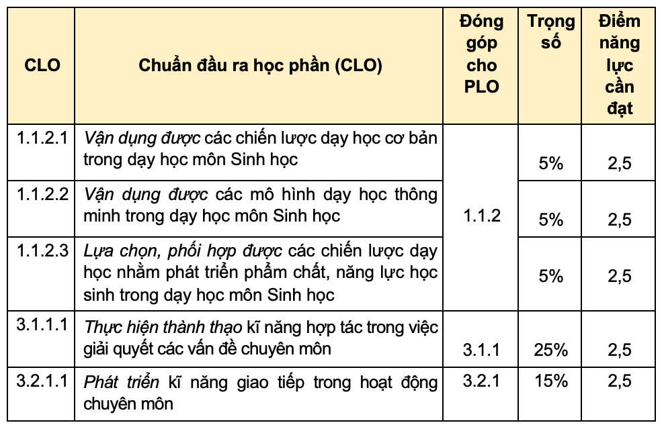
CHUẨN ĐẦU RA HỌC PHẦN (CLO)

Slide 38
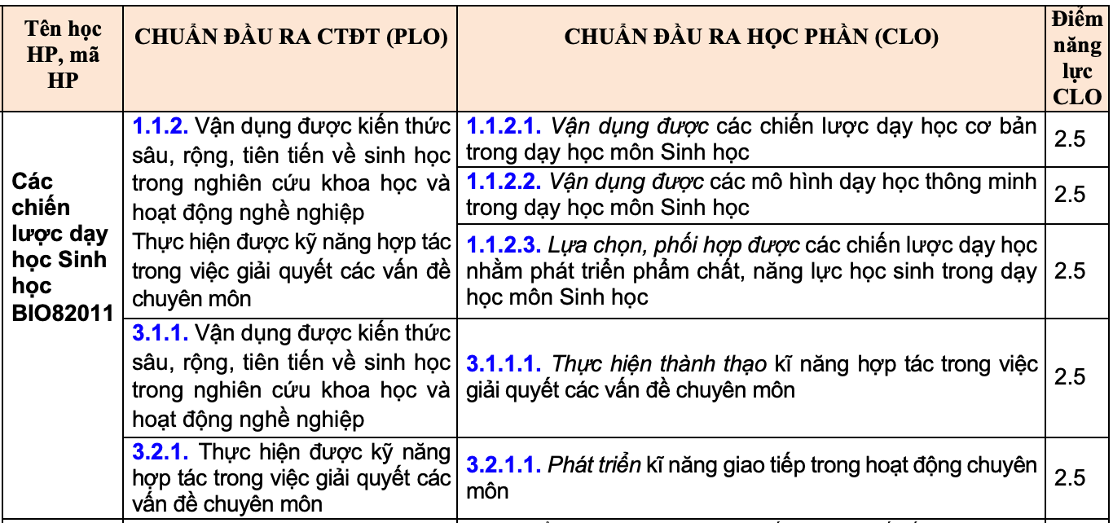
PHÂN NHIỆM CHUẨN ĐẦU RA HỌC PHẦN

Slide 39
MA TRẬN ĐÁNH GIÁ NĂNG LỰC CỦA HỌC PHẦN
Ma trận năng lực bài ĐG1
Ma trận năng lực bài ĐG2
Ma trận năng lực bài ĐG3
CLO.3.1.1.1
CLO.3.2.1.1
CLO.1.1.2.2
CLO.1.1.2.3
CLO 1.1.2.1

Slide 40
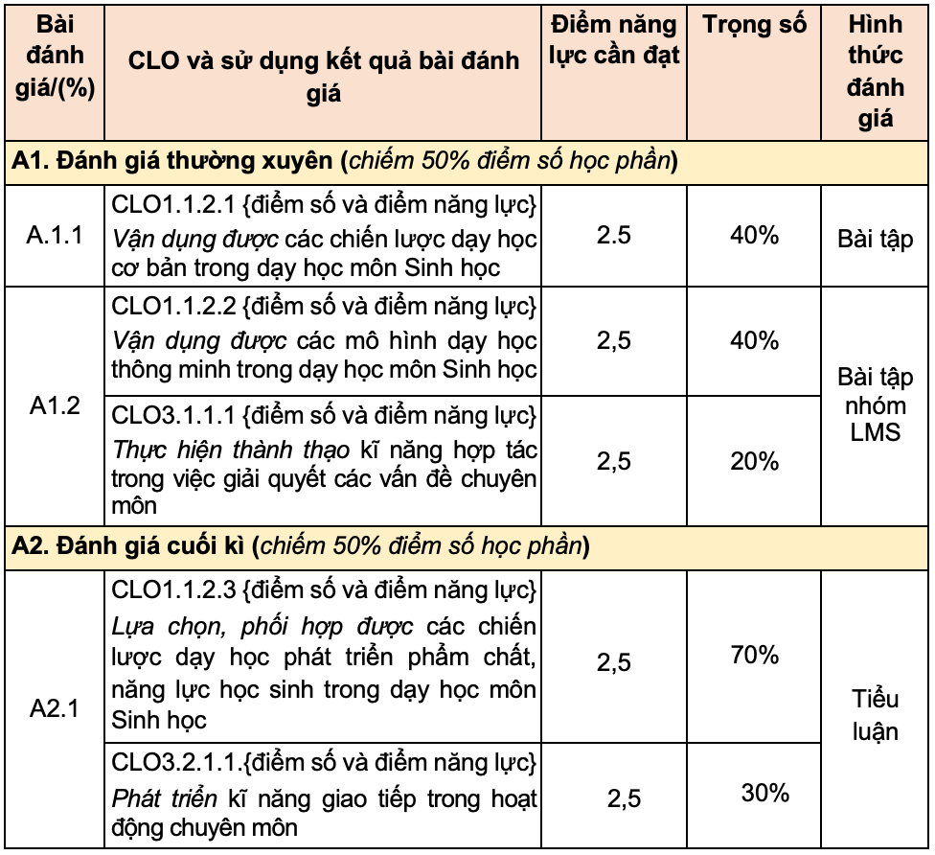
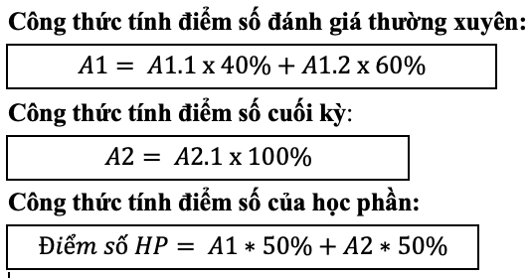

Slide 41
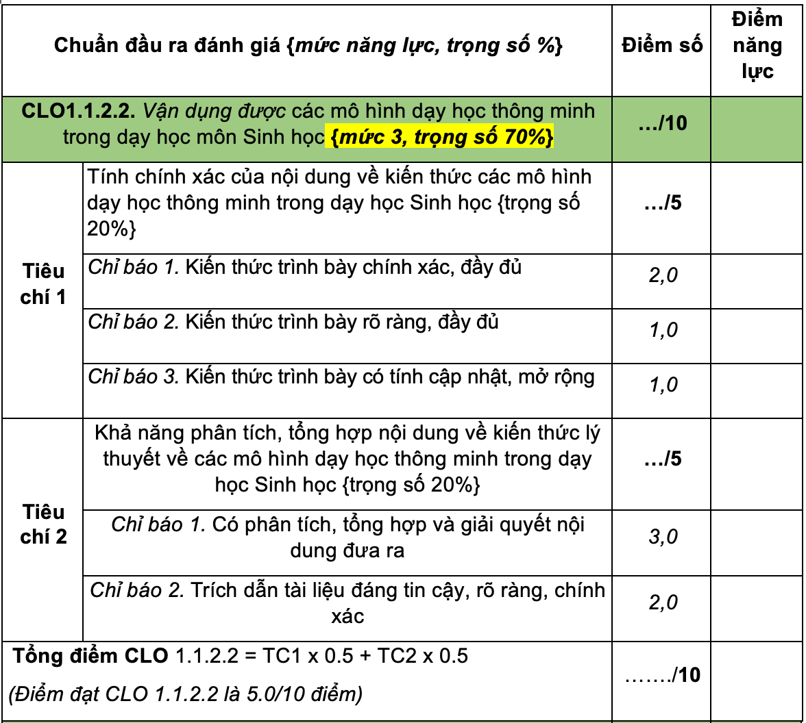
BÀI ĐÁNH GIÁ A1.1

Slide 42
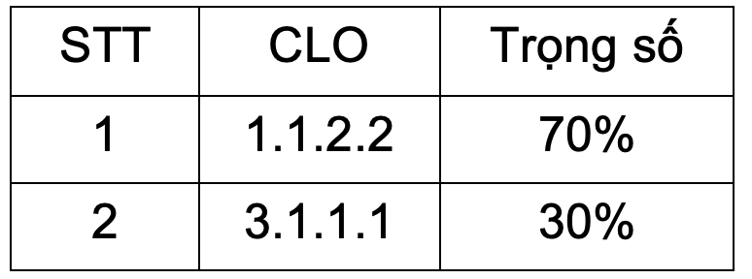
BÀI ĐÁNH GIÁ A1.2 CỦA HỌC PHẦN
Đánh giá bằng tiêu chí cho bài tập nhóm
Nội dung bài tập: Lựa chọn một loại loại mô hình dạy học thông minh và ứng dụng trong dạy học chủ đề cụ thể môn Sinh học ở phổ thông.
CLO 1.1.2.2 + CLO3.1.1.1

Slide 43
Tiêu chí đánh giá CLO 1.1.1.2 (Bài ĐG 1.2)

Slide 44
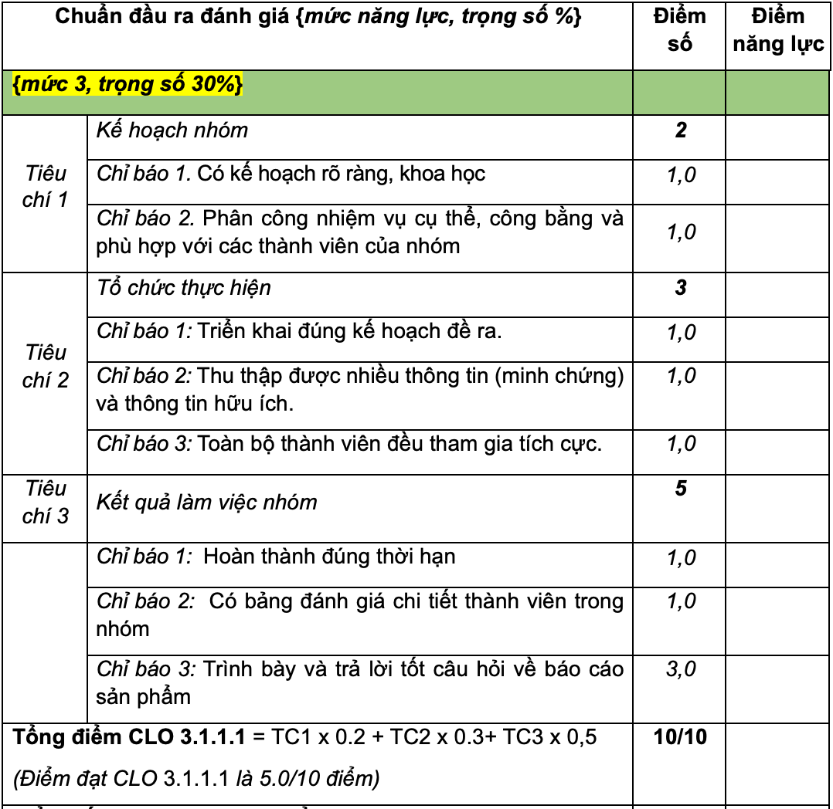
BÀI ĐÁNH GIÁ A1.2

Slide 45
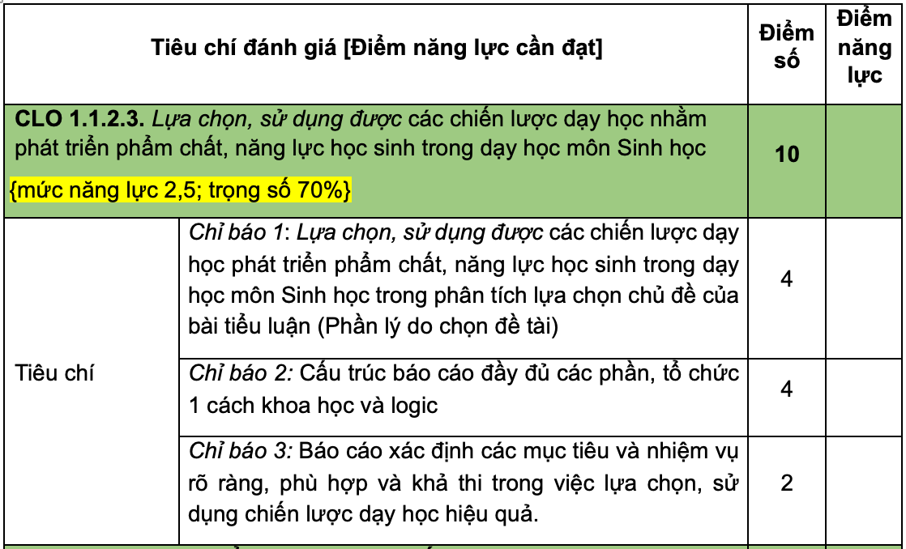
BÀI ĐÁNH GIÁ A2.1 (TIỂU LUẬN)

Slide 46
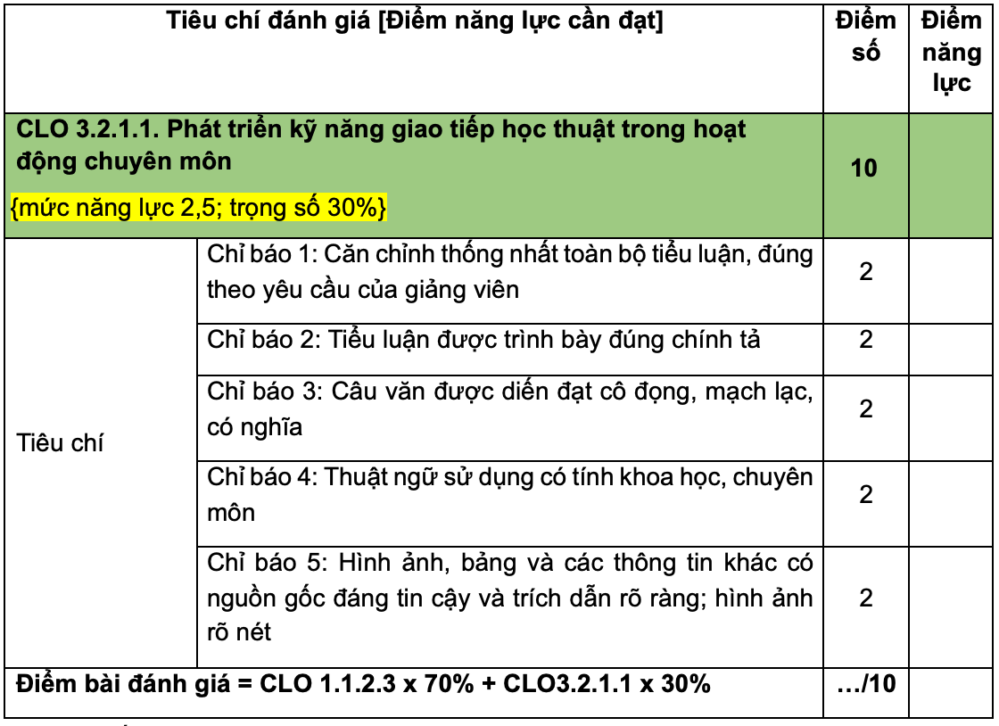
BÀI ĐÁNH GIÁ A2.1 (TIỂU LUẬN)

Slide 47

VÍ DỤ 3: LÝ LUẬN DẠY HỌC SINH HỌC HIỆN ĐẠI (DỰ ÁN)

Slide 48
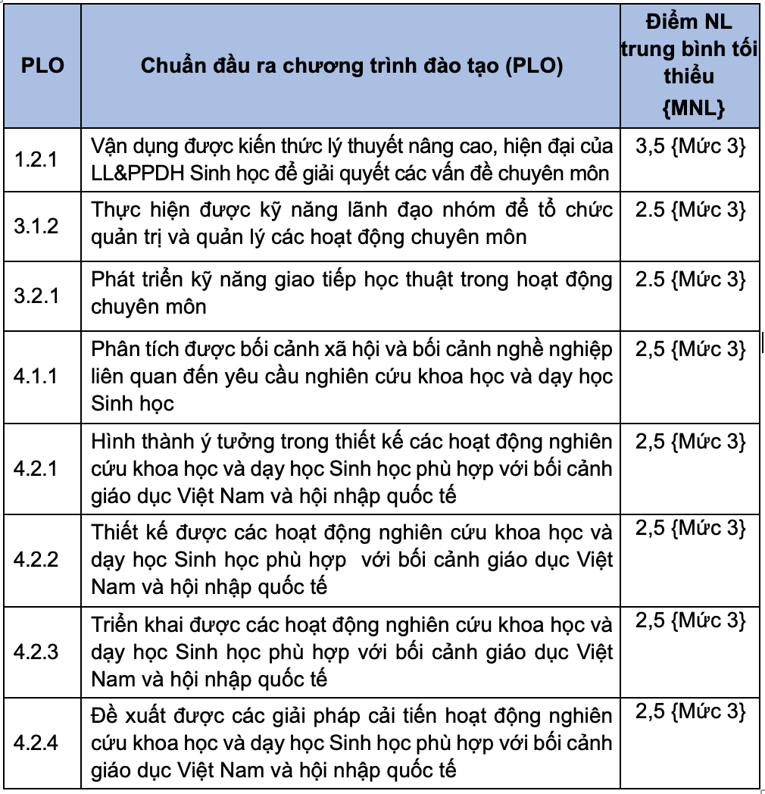
PHÂN NHIỆM PLO CỦA CTĐT CHO HỌC PHẦN

Slide 49
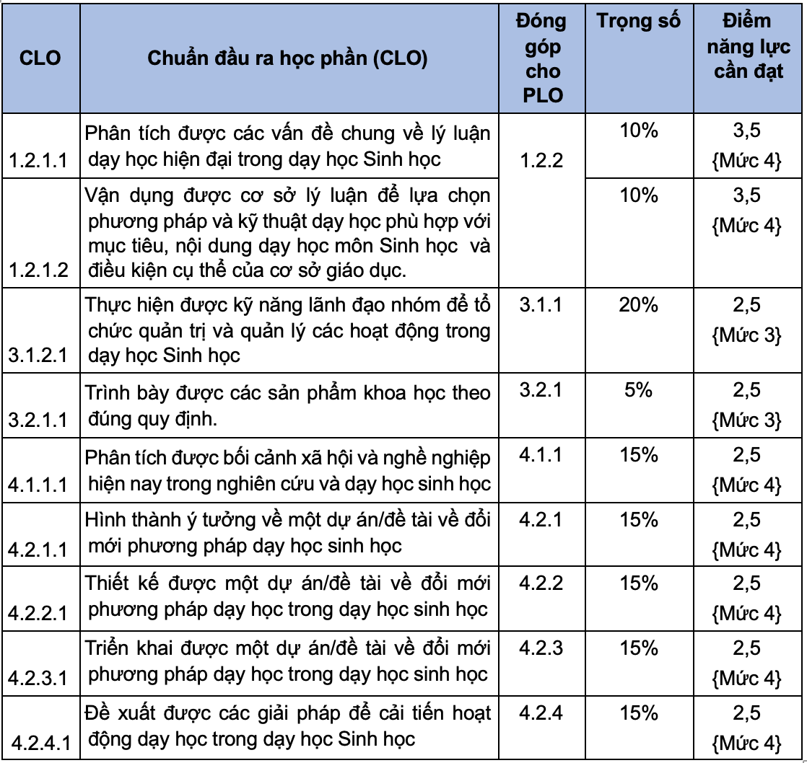
CHUẨN ĐẦU RA HỌC PHẦN CLO

Slide 50
MA TRẬN ĐÁNH GIÁ NĂNG LỰC CỦA HỌC PHẦN
Ma trận
năng lực
bài ĐG1
Ma trận
năng lực
bài ĐG2
Ma trận năng lực
bài ĐG3
CLO.4.2.2.1
CLO.4.2.4.1
CLO.4.2.1.1
CLO.3.2.1.1
CLO.4.1.1.1
CLO.3.1.2.1
CLO.1.2.1.2
CLO 1.2.1.1
CLO.4.2.3.1

Slide 51
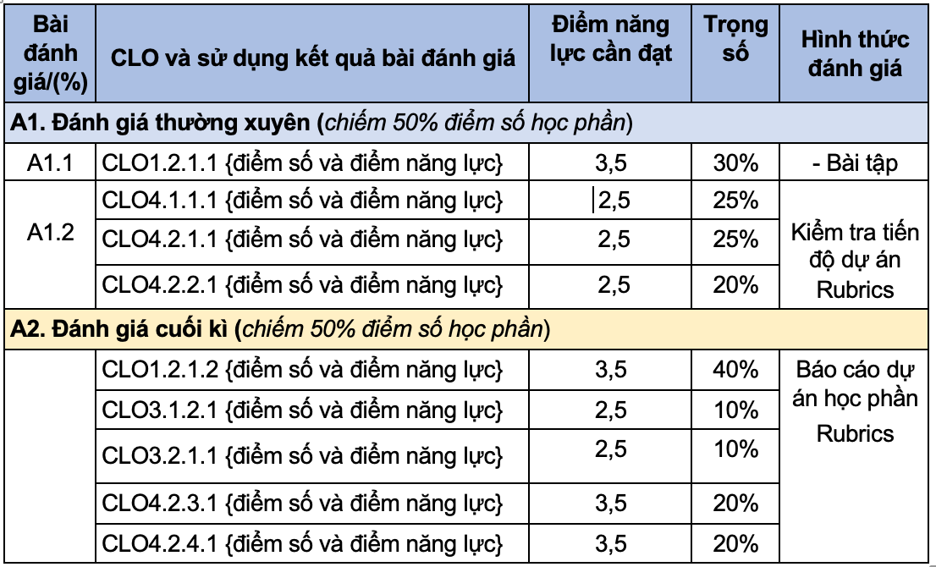
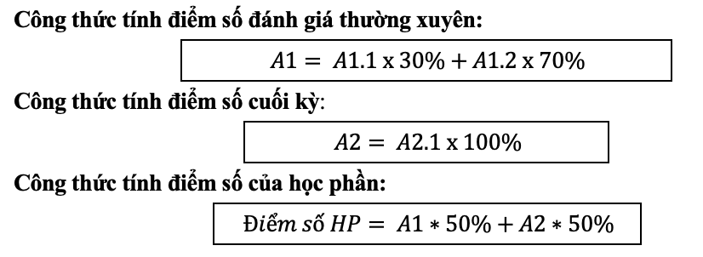
BÀI ĐÁNH GIÁ HỌC PHẦN

Slide 52
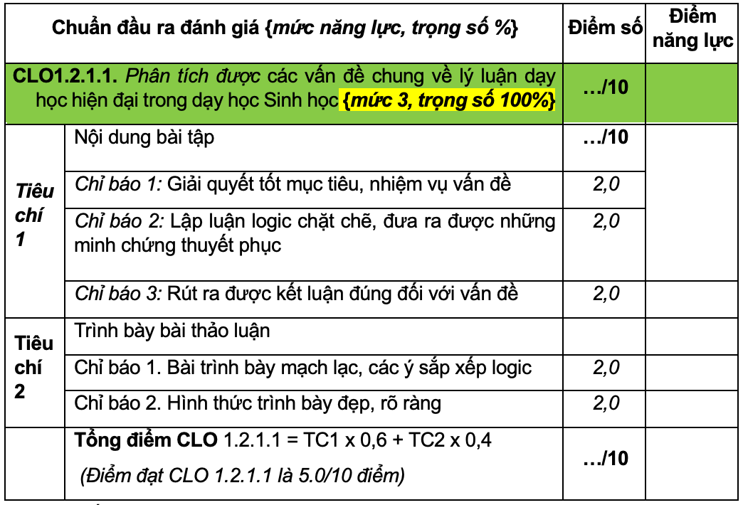
BÀI ĐÁNH GIÁ A1.1

Slide 53
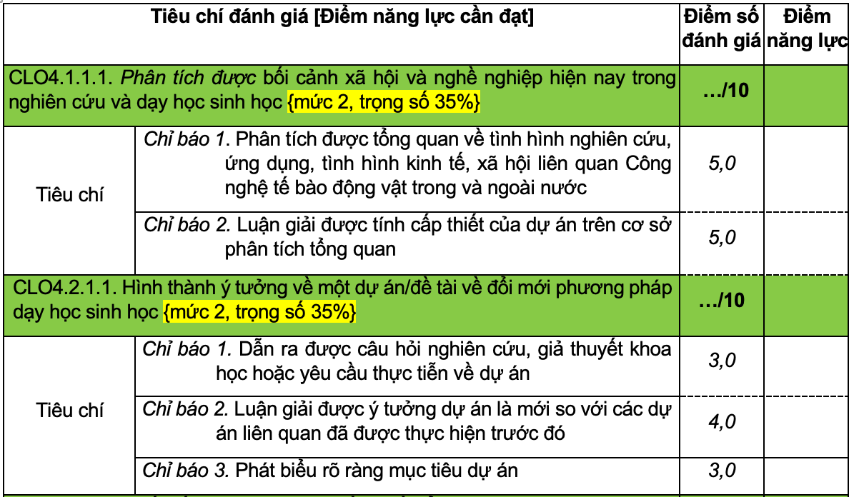
BÀI ĐÁNH GIÁ A1.2

Slide 54
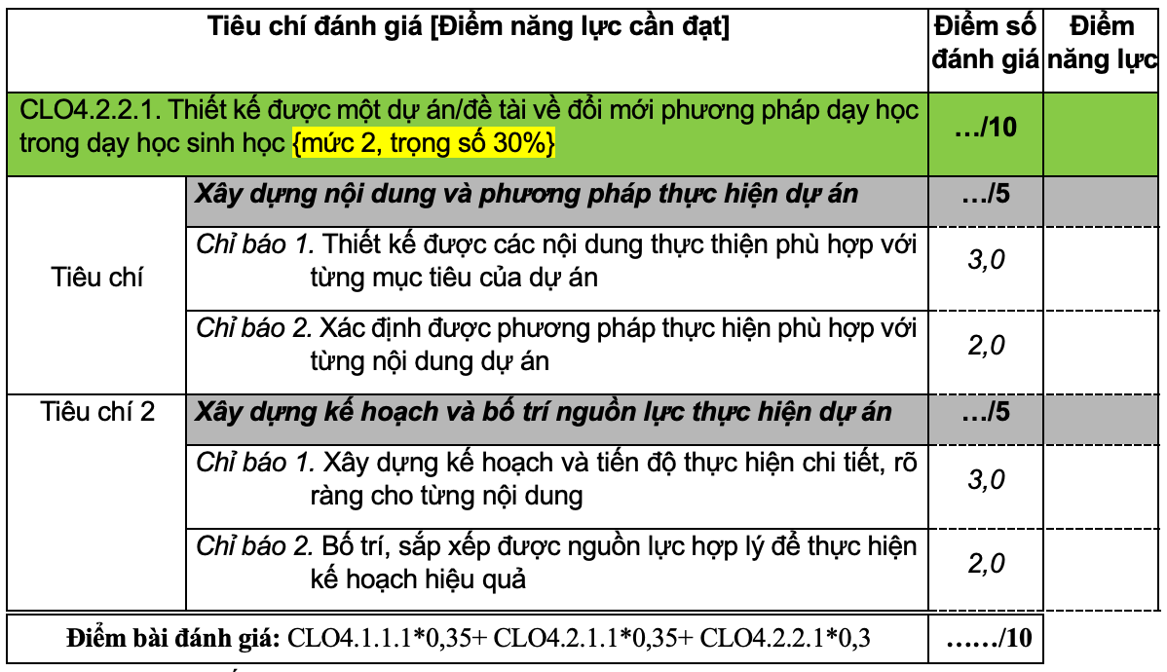
BÀI ĐÁNH GIÁ A1.2

Slide 55
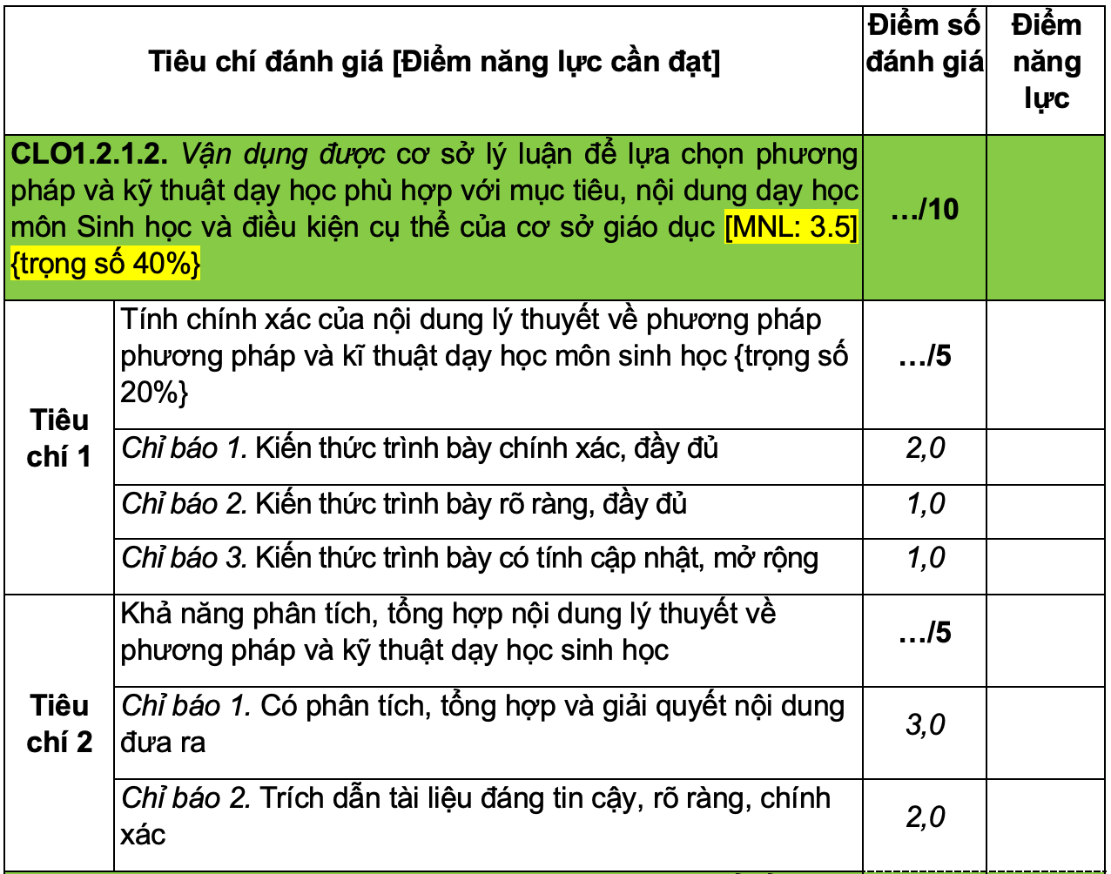
BÀI ĐÁNH GIÁ A2.1

Slide 56
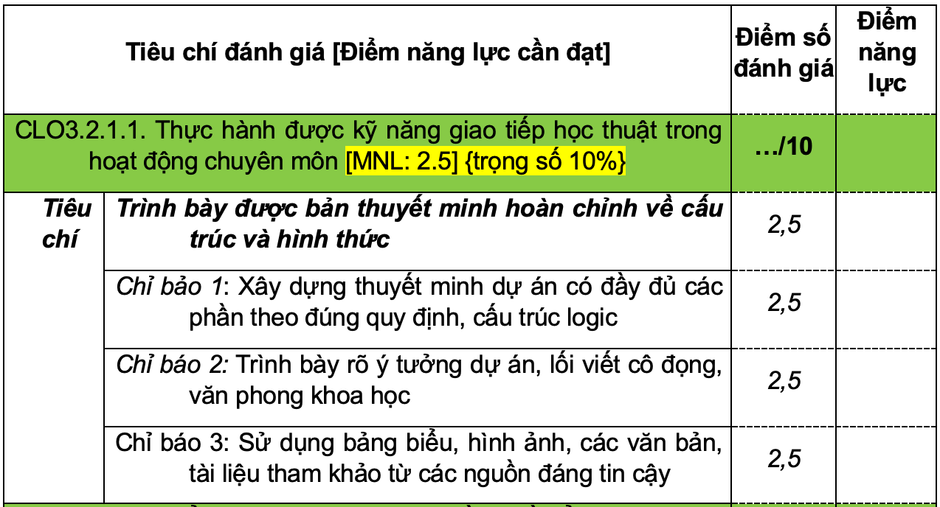
BÀI ĐÁNH GIÁ A2.1

Slide 57
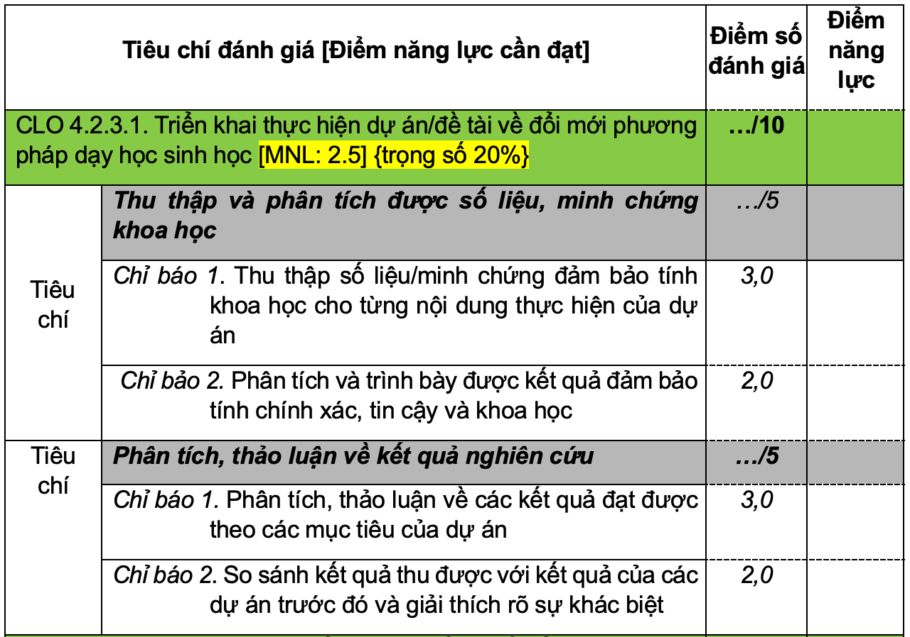
BÀI ĐÁNH GIÁ A2.1

Slide 58
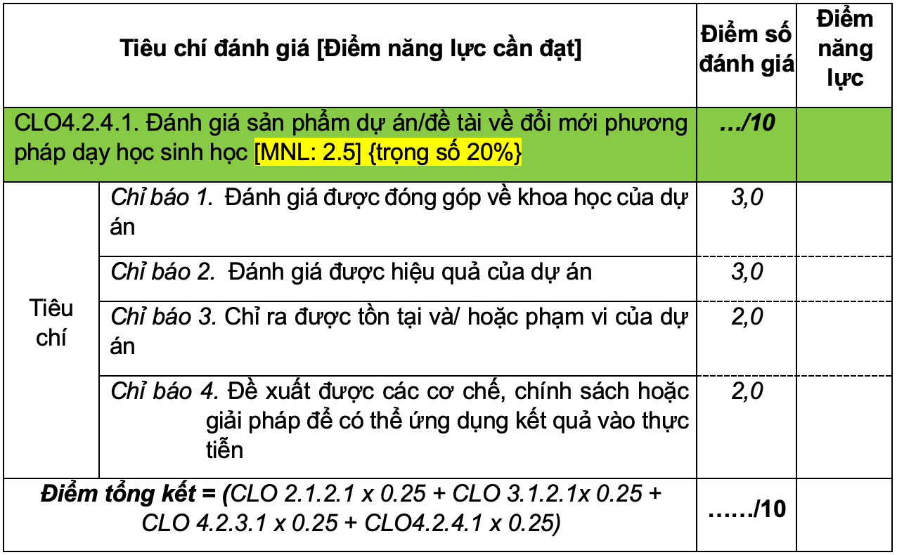
BÀI ĐÁNH GIÁ A2.1

Slide 59
LƯU Ý KHI ĐÁNH GIÁ DỰ ÁN
Dựa vào tiêu chí đánh giá dự án, giảng viên hướng dẫn cho HV tự đánh giá các dự án mà các nhóm thực hiện, từ đó rút ra những kinh nghiệm cho bản thân về tính thực tiễn của dự án và triển khai các bước tiếp theo.
Giảng viên cần chỉ ra ưu điểm của mỗi nhóm, chỉ ra những hạn chế cần khắc phục để cho HV biến để thực hiện các dự án tiếp theo
Giảng viên cần dựa vào các tiêu chí đã công bố để đánh giá, thông qua đó để đánh giá năng lực của nhóm và của cá nhân.

Slide 60
KẾT LUẬN
Số lượng bài đánh giá do giảng viên quy định trên cơ sở phù hợp với số CLO và quy định của Bộ (Bộ quy định mỗi học phần có tối thiểu 2 con điểm).
Hình thức kiểm tra đánh giá đa dạng: trắc nghiệm, thảo luận, bài tập cá nhân, bài tập nhóm, dự án,…
Khi xây dựng bộ tiêu chí cho mỗi bài đánh giá cần dựa vào trọng số đã quy định trong mục các bài đánh giá của đề cương học phần.
Tuỳ vào hình thức đánh giá của học phần thi tự luận, thi trắc nghiệm, tiểu luận, dự án để xây dựng các bài đánh giá phù hợp.

Slide 61
Thanks you for your attention!

